Slide 1
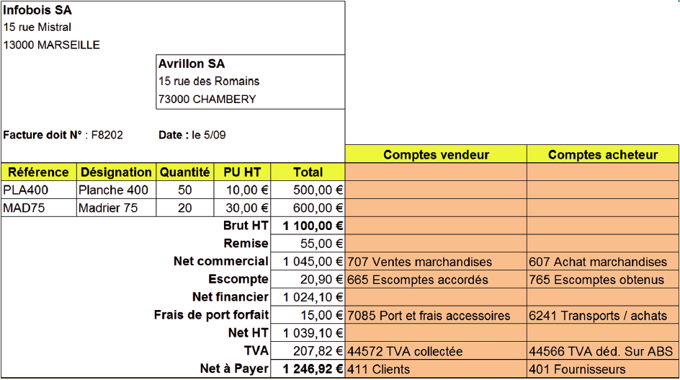
3. Enregistrer une facture de ventes
3.1. Facture de doit
Les écritures comptables de ventes sont réalisées à partir des factures.
Elles servent de preuves à l’opération commerciale.
La facture s’enregistre de la façon suivante :

Slide 2
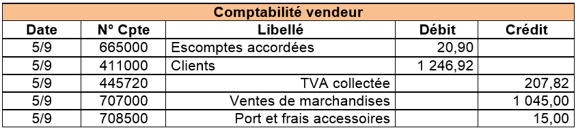
3. Enregistrer une facture de ventes
3.1. Facture de doit
Important : les remises sur facture ne s’enregistrent pas.
Le compte ventes enregistre le net commercial.
Les remises hors factures font l’objet d’une facture d’avoir.
L’écriture au journal d’une facture de doit est la suivante :

Slide 3
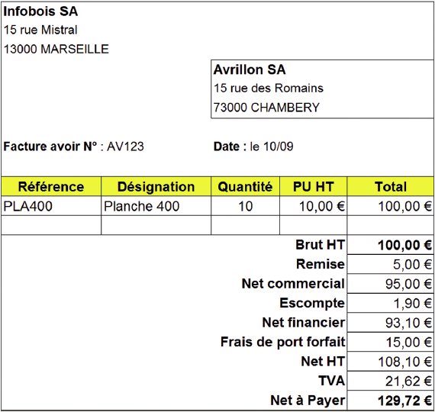
3. Enregistrer une facture de ventes
3.2. Facture d’avoir
Une facture d’avoir annule en partie ou en totalité une facture de doit.
Elle est faite à l’occasion d’un retour de marchandises ou d’un rabais, d’une remise ou d’une ristourne accordée après facturation.
Dans l’exemple suivant, l’avoir est réalisé à la suite d’un retour d’articles détériorés lors du transport.
Nous admettons que le coût du transport est remboursé au client.

Slide 4
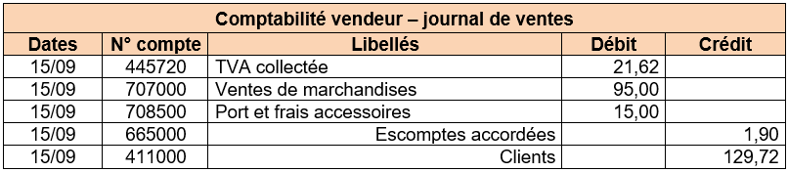
3. Enregistrer une facture de ventes
3.2. Facture d’avoir
L’écriture au journal d’une facture d’avoir est la suivante :

